Slide 1
Online-Unterricht
25.02.21

Slide 2
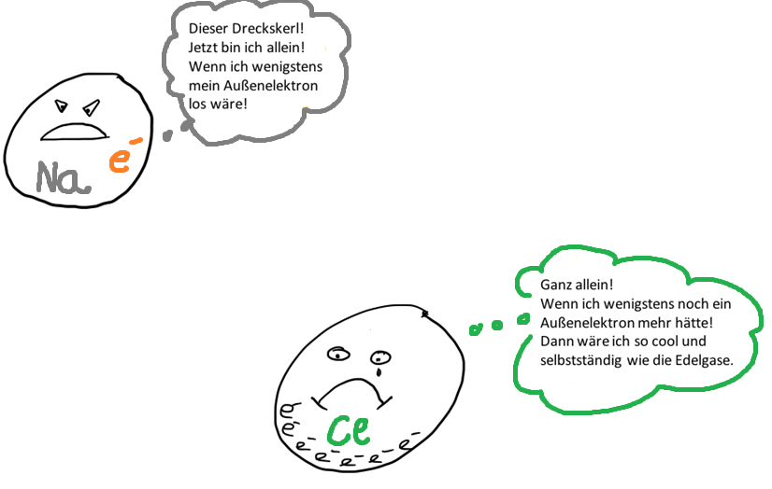
GZNZ - Aus dem Liebesleben der Atome
Folge 286: Die Geschichte von Natrium und Chlor

Slide 3
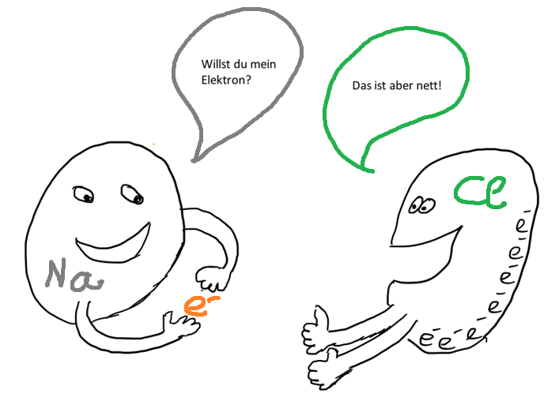
GZNZ - Aus dem Liebesleben der Atome
Folge 286: Die Geschichte von Natrium und Chlor

Slide 4
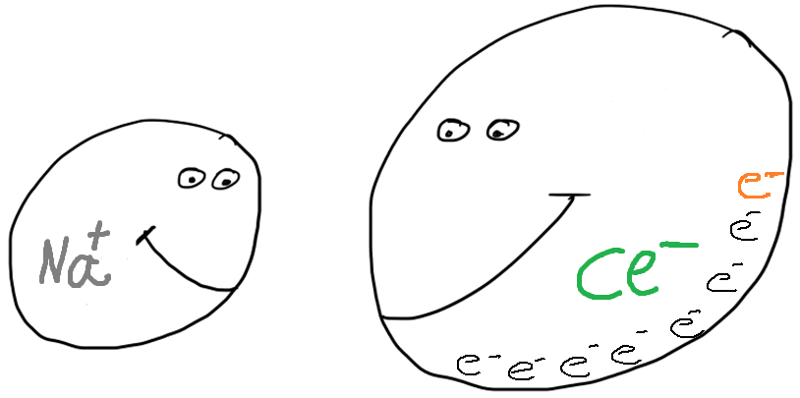
GZNZ - Aus dem Liebesleben der Atome
Folge 286: Die Geschichte von Natrium und Chlor

Slide 5

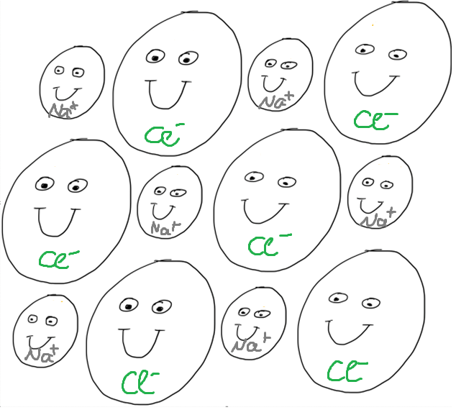

GZNZ - Aus dem Liebesleben der Atome
Folge 286: Die Geschichte von Natrium und Chlor
Natriumchlorid-Kristall

Slide 6
GZNZ - Aus dem Liebesleben der Atome
Folge 286: Die Geschichte von Natrium und Chlor
Die Liebesgeschichte chemisch betrachtet:
AB: Die Bildung von Salzen - Elektronenübertragungsreaktionen

Slide 7
Die Reaktion von Metallen und Nichtmetallen – eine Elektronenübertragungsreaktion
Heftaufschrieb!
Beispiel: Die Reaktion von Natrium und Chlor
Natrium + Chlor Natriumchlorid
+
Cl
Na
Cl
Na⁺
Cl ⁻
Oxidation:
Na
Elektronenabgabe
Na⁺ + e⁻
1 Elektron wird abgegeben
x 2
Reduktion:
Cl
+ e⁻
Elektronenaufnahme
+ e⁻
Cl ⁻
Cl ⁻
Cl
2 Elektron werden aufgenommen
Cl₂
+ 2 e⁻
2
Cl ⁻
Redoxreaktion:
2 Na + Cl₂ 2 NaCl
Bei der Reaktion von Natrium und Chlor geben die Natriumatome Elektronen an die Chloratome ab. Natrium wird oxidiert, Chlor wird reduziert. Durch den Austausch der Elektronen entstehen die Ionen.

Slide 8
Merke:
Bei einer Oxidation gibt ein Teilchen Elektronen ab.
Bei einer Reduktion nimmt ein Teilchen Elektronen auf.
Reaktionen, bei denen Oxidation und Reduktion stattfinden, nennt man Redoxreaktionen. Hierbei werden Elektronen von den Metall-Atomen auf die Nichtmetall-Atome übertragen.
→ Vgl. Buch S. 258/259

Slide 9
Aufgabe:
Wir betrachten die Reaktion von Magnesium und Brom.
Schreibe das Reaktionsschema (Wortgleichung) auf.
Formuliere die Teilgleichungen für die Oxidation und die Reduktion.
Schreibe die Redoxreaktion auf.
Orientiere dich dabei am Aufschrieb für die Reaktion von Natrium und Chlor!

Slide 10
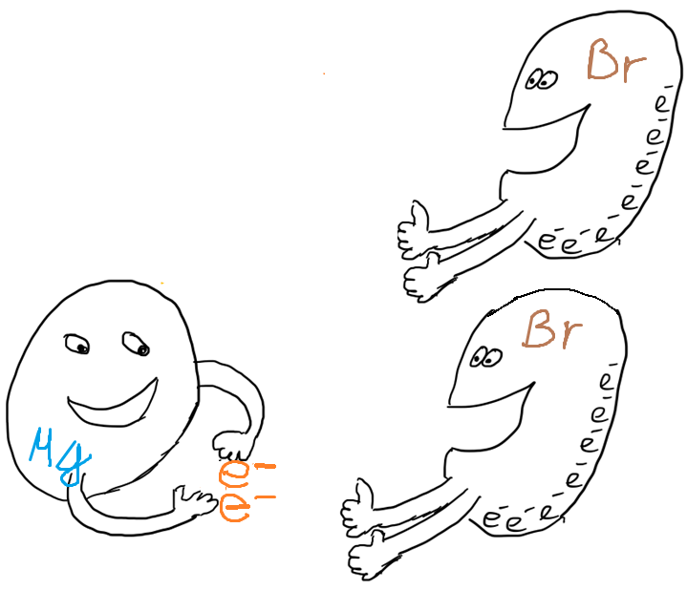
Beispiel: Die Reaktion von Magnesium und Brom
Magnesium + Brom Magnesiumbromid
Elektronenabgabe
Mg²⁺ + 2e⁻
2 Elektronen werden abgegeben
Oxidation:
Mg
Reduktion:
Br
+ e⁻
Br ⁻
Elektronenaufnahme
Br
+ e⁻
Br ⁻
2 Elektronen werden aufgenommen
Br₂
+ 2 e⁻
2
Br ⁻
Redoxreaktion:
Mg + Br₂ MgBr₂
Br ⁻]
[Mg²⁺, 2

Slide 11
Hausaufgabe:
Lies das Thema im Buch S. 258/259 nach.
Erkläre die Begriffe Reduktionsmittel und Oxidationsmittel an den Beispielen von Natriumchlorid und Magnesiumbromid.
Bearbeite S. 259, Aufg. 3a und 3c.
Lade Nr. 3 in Teams hoch.

